Slide 1
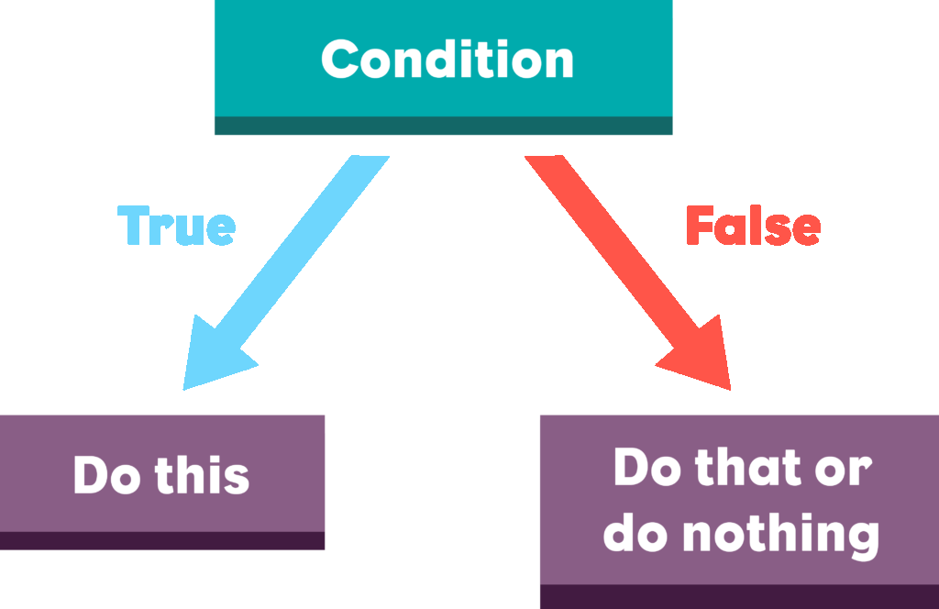

Проверки
Логически изрази и проверки. Условна конструкция
if-else
СофтУни
Преподавателски екип
Software University
https://softuni.bg

Slide 2
Съдържание
Преговор
Логически изрази и проверки
Оператори за сравнение
Условни конструкции
Закръгляне и форматиране
Дебъгване
Серия от проверки
Живот на променлива

Slide 3

Преговор

Slide 4
Преговор
Какъв е типът на променливата:
... number = "1000";
char
int
string
double
4

Slide 5
Преговор
Какъв е типът на променливата:
... number = 1000;
int
string
char
double
5

Slide 6
Преговор
Как се нарича долепването на два текста (низа)?
Събиране
Конкатенация
Стрингосване
Съединяване
6

Slide 7
Преговор
Какво ще се отпечата на конзолата, ако изпълним следната команда:
Console.WriteLine(10 % 3);
1
10
0
3
7

Slide 8
Преговор
Каква стойност държи променливата result:
int a = 5;
int b = 2;
double result = a / b;
7
2.5
1
2.0
8

Slide 9
Преговор
Какъв би бил резултатът, ако се опитамe да изпълним следната команда:
Console.WriteLine(1 + 1 + "4" + 2 + 1);
Compile time error
243
9
2421
9

Slide 10
Логически изрази и проверки
==
Оператори за сравнение

Slide 11
Оператори за сравнение
Оператор | Означение | Работи за
Равенство | == | числа, дати, други сравними типове
Различно | !=
По-голямо | >
По-голямо или равно | >=
По-малко | <
По-малко или равно | <=
11

Slide 12
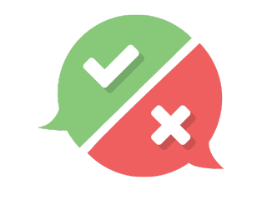
Сравняване на стойности (1)
В програмирането можем да сравняваме стойности
Резултатът от логическите изрази е true или false
int a = 5;
int b = 10;
Console.WriteLine(a < b);
Console.WriteLine(a > 0);
Console.WriteLine(a > 100);
Console.WriteLine(a < a);
Console.WriteLine(a <= 5);
Console.WriteLine(b == 2 * a);
// true
// true
// false
// false
// true
// true
12

Slide 13
Сравняване на стойности (2)
Сравняване на текст чрез оператор за равенство (==)
string a = "Examplе";
string b = a;
Console.WriteLine(a == b);
// true
string a = Console.ReadLine();
string b = Console.ReadLine();
Console.WriteLine(a == b);
Въвеждане на еднаква стойност
// true
13

Slide 14
Булева променлива
bool – ключова дума, с която се инициализира булева променлива
Има само следните две стойности true (вярно) или false (грешно)
Може да се създаде и с условие, което се свежда до true или false
bool isValid = true;
bool isPositive = a > 0;

Slide 15
Булева променлива - Пример
int a = 5;
bool isPositive = a > 0;
Console.WriteLine(isPositive); // true
int a = -5;
bool isPositive = a > 0;
Console.WriteLine(isPositive); // false

Slide 16
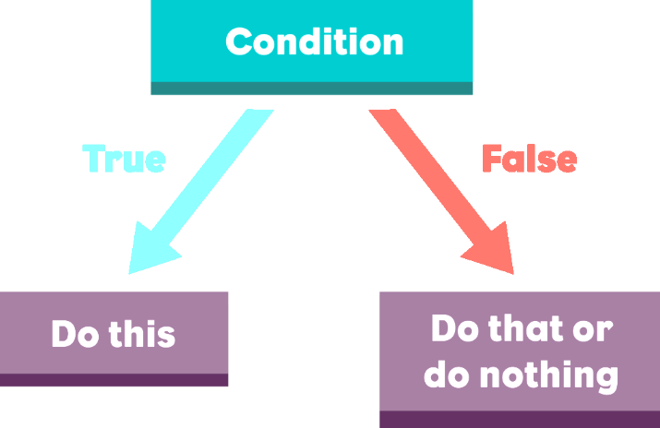
Условни конструкции
Прости проверки

Slide 17
Прости проверки
Често проверяваме условия и извършваме действия според резултата
Резултатът е true или false
Условие (булев израз)
if (...)
{
// код за изпълнение
}
Код за изпълнение при вярност на условието
17

Slide 18
Отлична оценка – условие
Напишете програма, която:
Чете оценка (число), въведена от потребителя
Проверява дали е отлична
Отпечатва на конзолата "Excellent!", ако оценката е по-голяма или равна на 5.50
Пример:
4
няма изход
5.50
Excellent!

Slide 19
Read input
grade >= 5.50
No output
false
true
Print output
19

Slide 20
Прости проверки – If-else
При невярност (false) на условието, можем да изпълним други действия – чрез еlse конструкция
if (...)
{
// код за изпълнение
}
else
{
// код за изпълнение
}
Код за изпълнение при невярност на условието
20

Slide 21
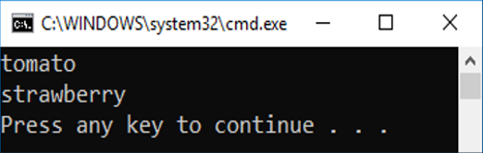
Блок от код (1)
Къдравите скоби { } въвеждат блок (група команди)
string color = "red";
if (color == "red")
{
Console.WriteLine("tomato");
Console.WriteLine("strawberry");
}
else
{
Console.WriteLine("banana");
Console.WriteLine("bye");
}
Изпълняват се редовете в съответния блок

Slide 22
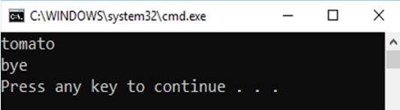
Блок от код (2)
Ако махнем скобите, се изпълнява съответния блок
string color = "red";
if (color == "red")
Console.WriteLine("tomato");
else
Console.WriteLine("banana");
Console.WriteLine("bye");
Изпълнява се винаги – не е част от if/else конструкцията

Slide 23

По-голямото число – условие
Напишете програма, която:
Чете две цели числа
Отпечатва на конзолата по-голямото от тях
Пример:
5
8
7
3
8
7

Slide 24
Read input
num1 > num2
Print output
false
true
Print output
24

Slide 25
Четно или нечетно число – условие
Напишете програма, която:
Проверява дали едно число е четно или нечетно
Ако е четно отпечатва на конзолата "even"
Ако е нечетно отпечатва на конзолата "odd"
Пример:
4
еven
7
оdd

Slide 26
Четно или нечетно – решение
int num = int.Parse(Console.ReadLine());
if (num % 2 == 0)
{
Console.WriteLine("even");
}
else
{
Console.WriteLine("odd");
}
26

Slide 27

Закръгляне и форматиране

Slide 28
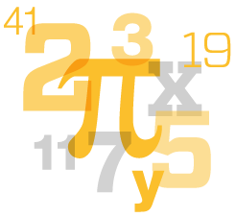
Работа с числа
В програмирането можем да закръгляме дробни числа
Закръгляне до следващо (по-голямо) цяло число:
Закръгляне до предишно (по-малко) цяло число:
Намиране на абсолютна стойност
double up = Math.Ceiling(23.45); // 24
double down = Math.Floor(45.67); // 45
int example1 = Math.Abs(-50); // 50
int example2 = Math.Abs(50); // 50

Slide 29
Форматиране и Закръгляне
Закръгляне до 2 знака след десетичната запетая:
Форматиране до 2 знака след десетичната запетая:
Разлика между форматиране и закръгляне:
// 45.68
double round = Math.Round(45.67852, 2);
// 123.46
Console.WriteLine("{0:F2}", 123.456);
Брой символи след десетичната запетая
// 45.6
Console.WriteLine(Math.Round(45.60000, 4));
Console.WriteLine("{0:F4}", 45.60000);
// 45.6000

Slide 30

Дебъгване
Прости операции с дебъгер

Slide 31
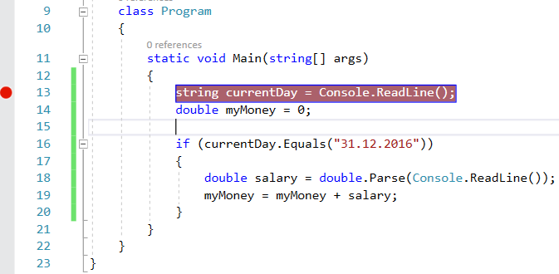
Дебъгване
Процес на проследяване на изпълнението на програмата
Това ни позволява да откриваме грешки (бъгове)
Breakpoint
31

Slide 32
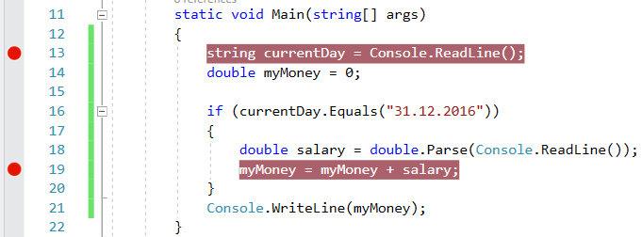
Дебъгване във Visual Studio
Натискане на [F5] ще стартира програмата в debug режим
Можем да преминем към следващата стъпка с [F10]
Можем да създаваме [F9] стопери – breakpoints
До тях можем директно да стигнем използвайки [F9]
32

Slide 33

Серии от проверки
По-сложни условни конструкции

Slide 34

Серии от проверки
Конструкцията if/else - if/else… е серия от проверки
При истинност на едно условие, не се продължава към проверяване на следващите условия
if (...)
// код за изпълнение
else if (...)
// код за изпъленение
else if (...)
// код
34

Slide 35
Серия от проверки – пример
Програмата проверява първото условие, установява, че е вярно и приключва
int a = 7;
if (a > 4)
Console.WriteLine("Bigger than 4");
else if (a > 5)
Console.WriteLine("Bigger than 5");
else
Console.WriteLine("Equal to 7");
Извежда на конзолата само "Bigger than 4"
35

Slide 36

Живот на променлива
Диапазон на използване

Slide 37
Живот на променлива
Обхват, в който може да бъде използвана
Пример: Променливата salary съществува само в блока от код на if-конструкцията
string currentDay = "Monday";
if (currentDay == "Monday")
{
double salary = double.Parse(Console.ReadLine());
}
Console.WriteLine(salary);
// Error!
37

Slide 38
Условни конструкции
Решаване на задачи в клас (лаб)

Slide 39
Лица на фигури – условие
Напишете програма, която:
Прочита вид на геометрична фигура ("square", "rectangle", "circle" или "triangle")
Пресмята лицето спрямо вида на фигурата
Примерен вход и изход:
square
5
25
rectangle
7
2.5
17.5

Slide 40
Лица на фигури – решение
string shape = Console.ReadLine();
double area = 0;
if(shape == "square")
double side = double.Parse(Console.ReadLine());
area = side * side;
else if(shape == "rectangle")
double sideA = double.Parse(Console.ReadLine());
double sideB = double.Parse(Console.ReadLine());
area = sideA * sideB;
//TODO: add more conditions
Console.WriteLine(area);
40

Slide 41

Какво научихме днес?
Оператори за сравнение
Конструкции за проверка на условие – if и if-else
Закръгляне и форматиране
Серии от проверки
Дебъгване
Живот на променливата
…
…
…

Slide 42









Въпроси?

Slide 43

Лиценз
Този курс (презентации, примери, демонстрационен код, упражнения, домашни, видео и други активи) представлява защитено авторско съдържание
Нерегламентирано копиране, разпространение или използване е незаконно
© СофтУни – https://softuni.org
© Софтуерен университет – https://softuni.bg
Notes:
43

Slide 44
Обучения в Софтуерен университет (СофтУни)
Софтуерен университет – качествено образование, професия и работа за софтуерни инженери
softuni.bg
Фондация "Софтуерен университет"
softuni.foundation
Софтуерен университет @ Facebook
facebook.com/SoftwareUniversity
Дискусионни форуми на СофтУни
forum.softuni.bg
44
Notes:
44

